Slide 1
FiguRace: Carrera de datos
Seminario de Lenguajes - Opción Python
Alumnos: María Emilia Romero y Francisco Venegas Naboulet

Slide 2
Introducción
Temas estudiados (marco teórico)
Problemas y soluciones surgidas durante el desarrollo
Consideraciones éticas sobre el desarrollo
Organización del directorio
Conclusiones y trabajos futuros

Slide 3



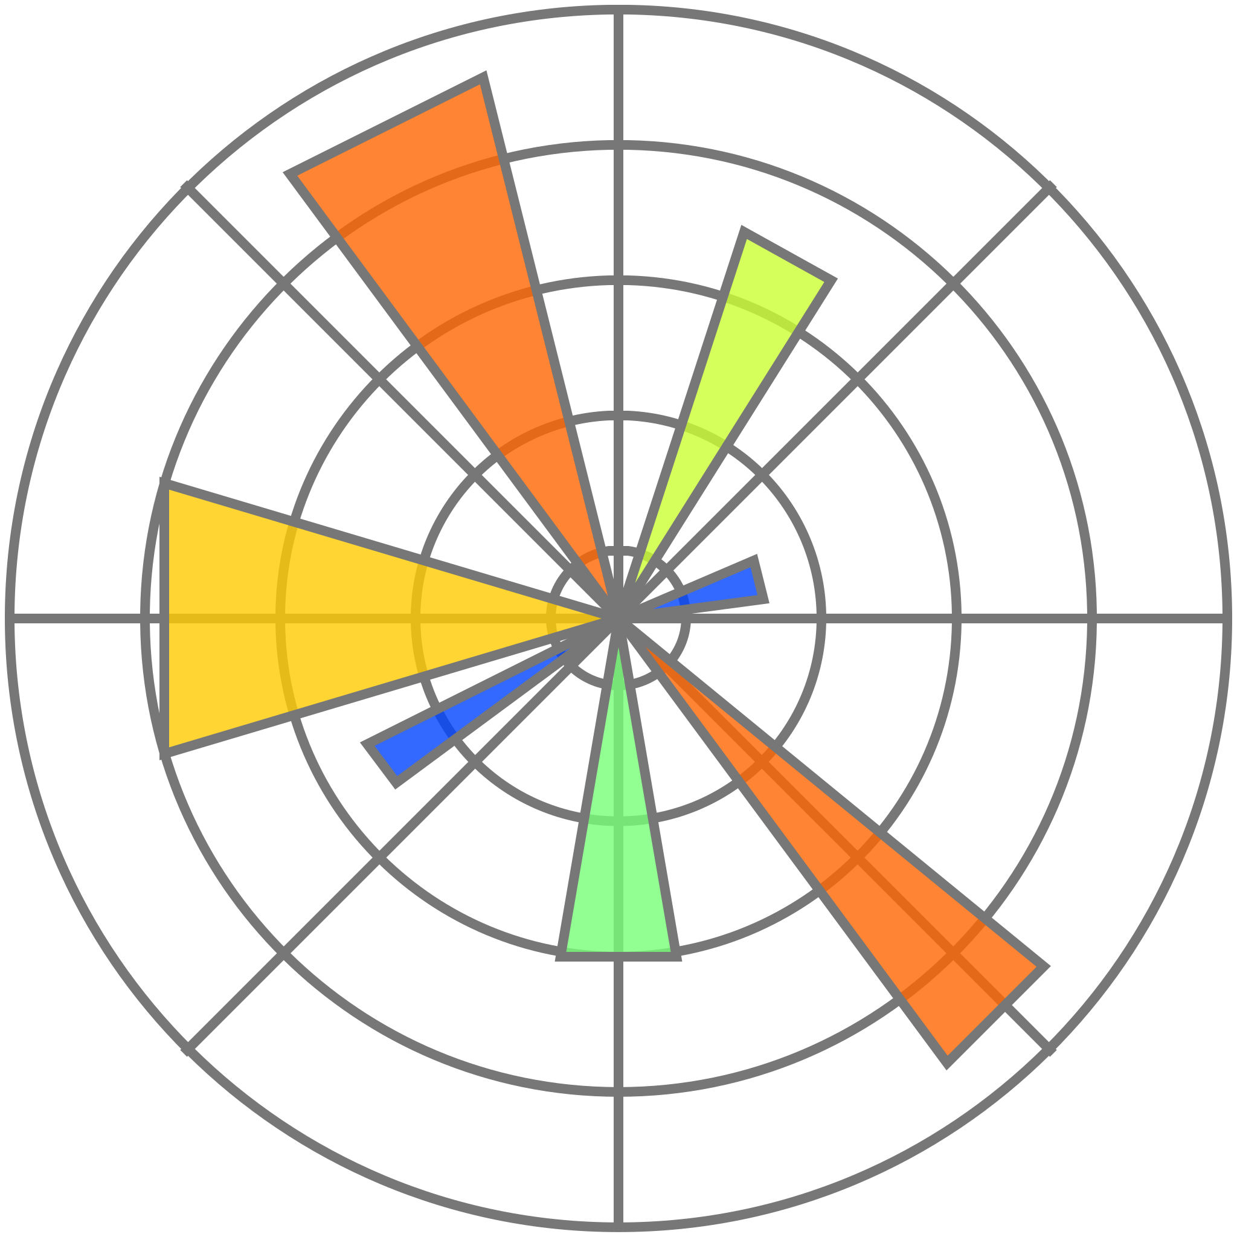

Temas estudiados (marco teórico)
Uso de Pandas
Uso de PySimpleGUI
Uso de Matplotlib
Uso de virtualenv
Otras técnicas y herramientas

Slide 4
Comunicación entre módulos
Problemas y soluciones surgidas durante el desarrollo
Dinámica de trabajo y espacio de consultas
Funciones propias del lenguaje

Slide 5
Consideraciones éticas sobre el desarrollo
Respecto del software libre:
La ventaja de contar con acceso al código
Respecto del sistema operativo:
Garantizar jugabilidad en distintos sistemas
Implementación del módulo os

Slide 6
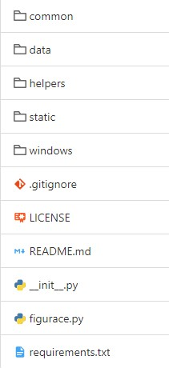
Organización del directorio
common: funciones transversales al proyecto
data: datos del juego
helpers: archivos con lógica particular para pantallas específicas.
static: archivos estáticos
windows: pantallas del juego
figurace.py: archivo main

Slide 7
Conclusiones y trabajos futuros
Percepción más real sobre el mundo del desarrollo de software
Trabajo en equipo: Dinámica, herramientas y división de tareas
Implementación: Antes y después
Propuestas de mejora
Más accesibilidad
Más opciones de datos de juego
Mejores gráficos, sonido y colores

Slide 8
Muchas gracias.

